Slide 1

高三化学一轮复习
1
数形结合 模型认知
——滴定曲线的分析解读与模型认知
爱化学的CHEMICAI

Slide 2
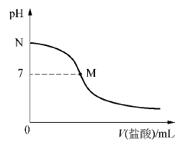
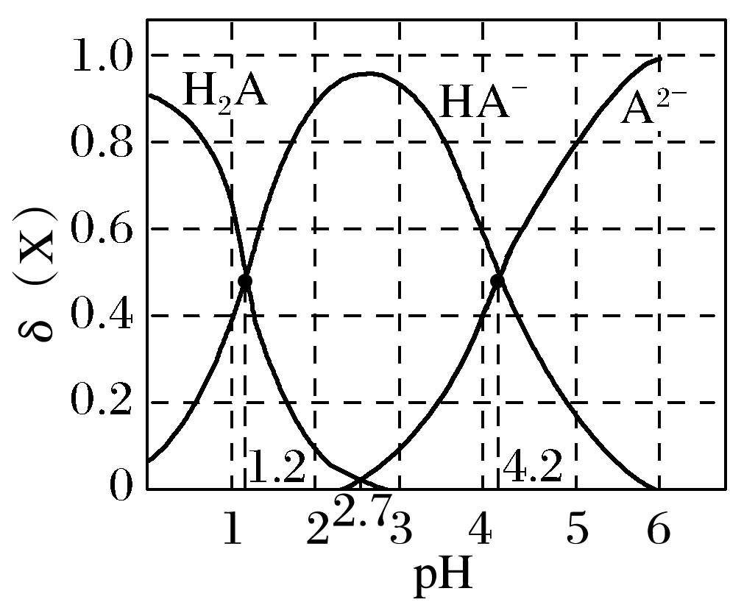
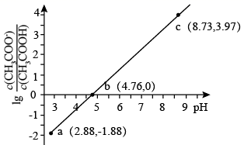
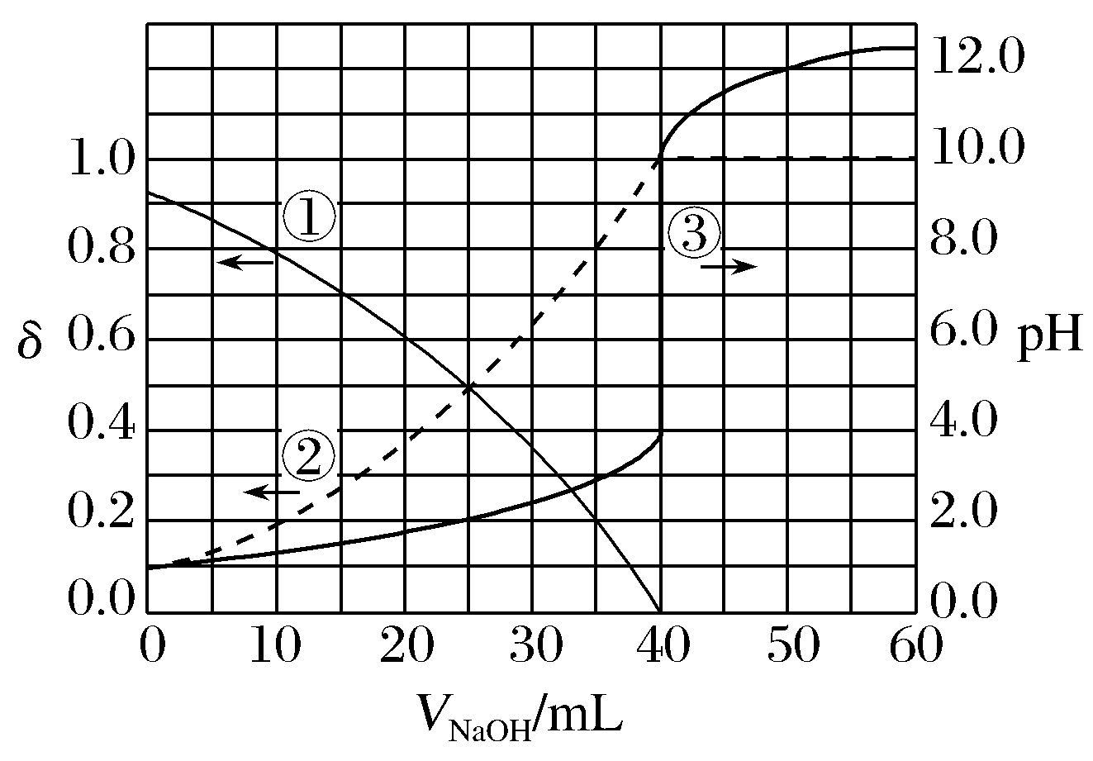
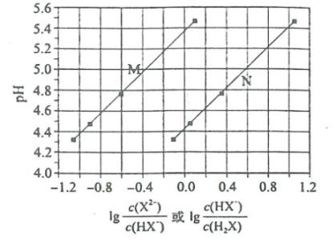
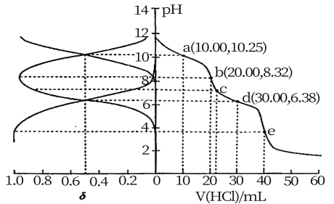
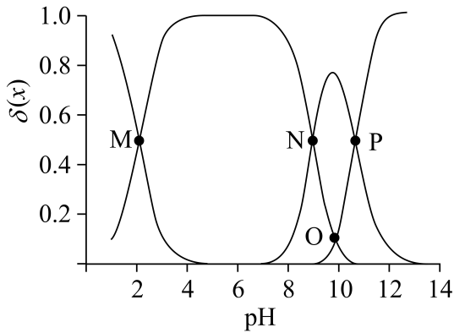
感受高考 明确考向
数形结合 函数思想 模型建构
pH-体积图 | 微粒分布曲线交叉图 | 对数直线图 | 复合图像
2016全国卷Ⅰ
2017全国卷Ⅱ
2020全国卷Ⅰ
2021海南卷
2017全国卷Ⅰ
2021海南卷
2021山东卷
2017全国卷Ⅰ
2021辽宁卷
2021山东卷

Slide 3
解题思维模型建构：
1.牢记平衡原理和守恒思想
2.看清坐标含义
3.看清曲线起点和趋势
4.确定曲线中各特殊点对应溶液溶质的成份
5.利用起点、交叉点和0点，求K

Slide 4
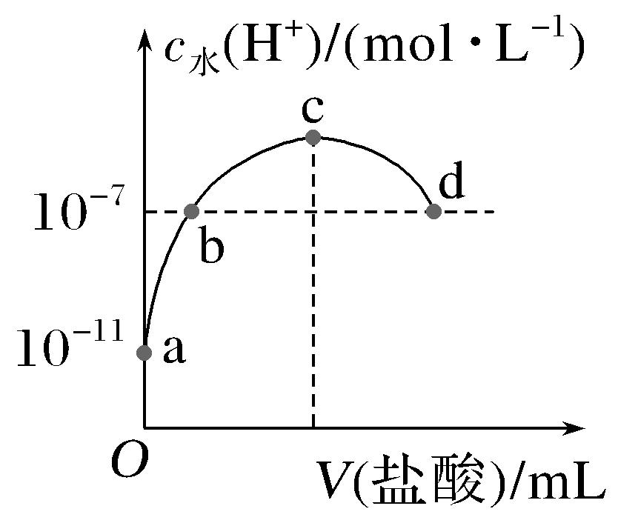
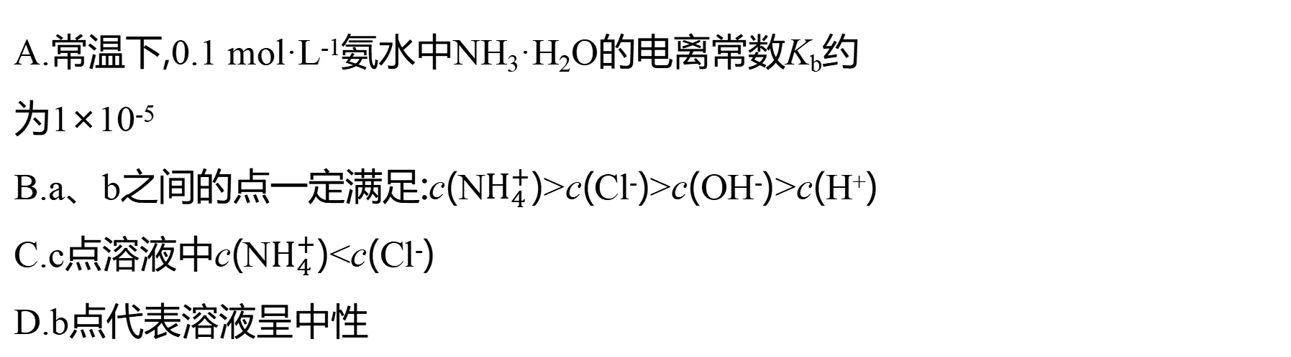
1.常温下,向20 mL 0.1 mol·L⁻¹氨水中滴加一定浓度的稀盐酸,溶液中由水电离的氢离子浓度随加入盐酸体积的变化如图所示。则下列说法不正确的是( )
B
A.常温下,0.1 mol·L⁻¹氨水中NH₃·H₂O的电离常数K_{b}约
为1×10⁻⁵
B.a、b之间的点一定满足:c(N$H_{4}^{+}$)>c(Cl⁻)>c(OH⁻)>c(H⁺)
C.c点溶液中c(N$H_{4}^{+}$)<c(Cl⁻)
D.b点代表溶液呈中性

Slide 5
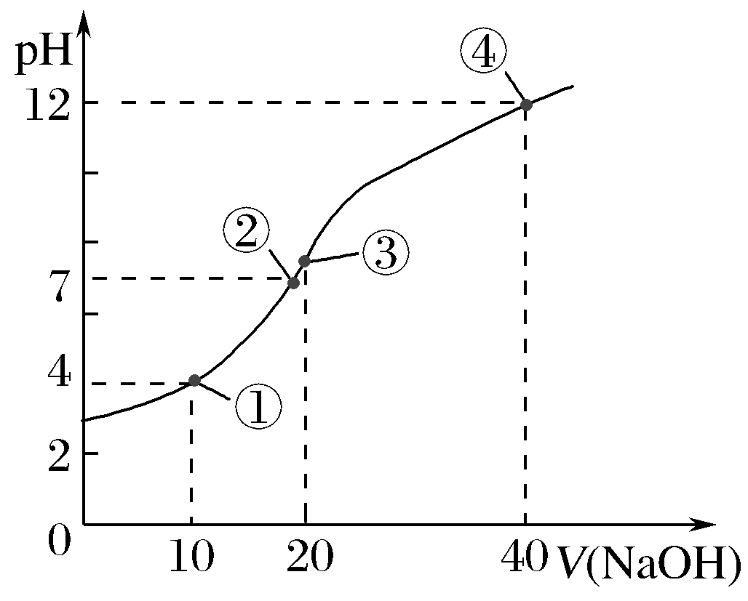
解题思维模型建构：
一、常见图像类型------酸碱中和滴定曲线图上的特殊点分析
解题建模：抓准五个关键点 形成思维模型 进一步拓展到陌生曲线
(以室温时用0.1 mol·L^{－1} NaOH溶液滴定20 mL 0.1 mol·L^{－1} HA溶液为例)

Slide 6
解题思维模型建构：
一、常见图像类型------酸碱滴定曲线图上的特殊点分析
解题建模：抓准五个关键点 形成思维模型 进一步拓展到陌生曲线
(以室温时用0.1 mol·L^{－1} NaOH溶液滴定20 mL 0.1 mol·L^{－1} HA溶液为例)
起点：
判断电解质强弱，求Ka
半点：
HA---NaA 1：1 （缓冲溶液）
中性点：
只有电荷守恒
中和点：
三个守恒
过量点：

Slide 7
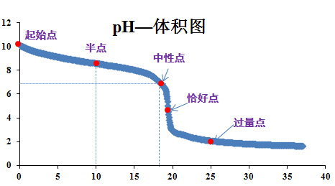
滴定曲线的变通
将0.0100mol/L的HCl溶液滴入20.00ml 0.0100mol/L的氨水中
pH
NH₃·H₂O
微粒浓度
NH₄⁺
V(HCl)

Slide 8
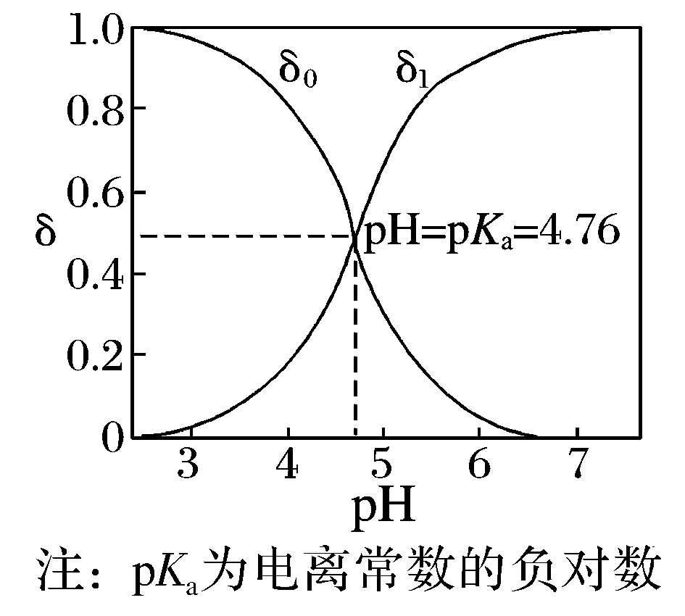
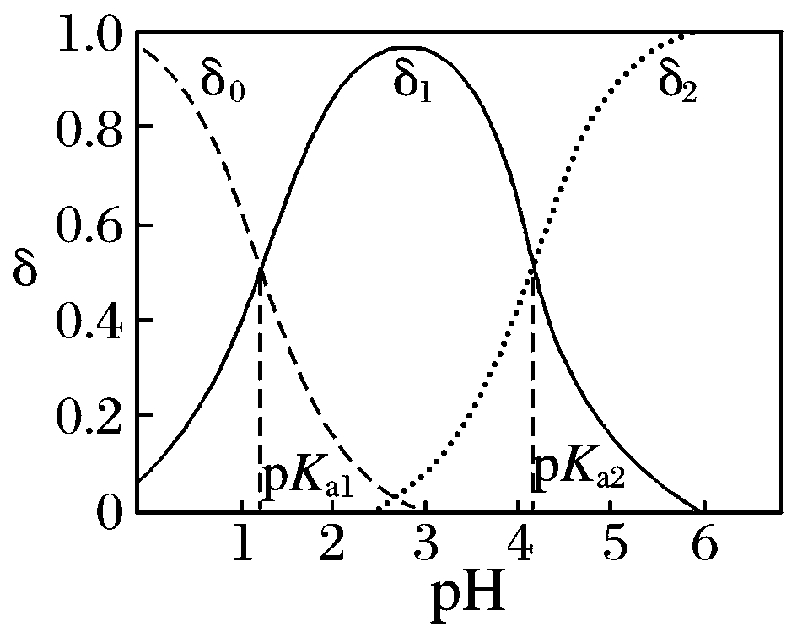
2.滴定曲线图像中“交叉点”的分析与应用
分布曲线是指以pH为横坐标、分布系数(即组分的平衡浓度占总浓度的分数)为纵坐标的关系曲线。
巧用交叉点计算K
一元弱酸(以CH₃COOH为例) | 二元弱酸(以草酸H₂C₂O₄为例)

Slide 10
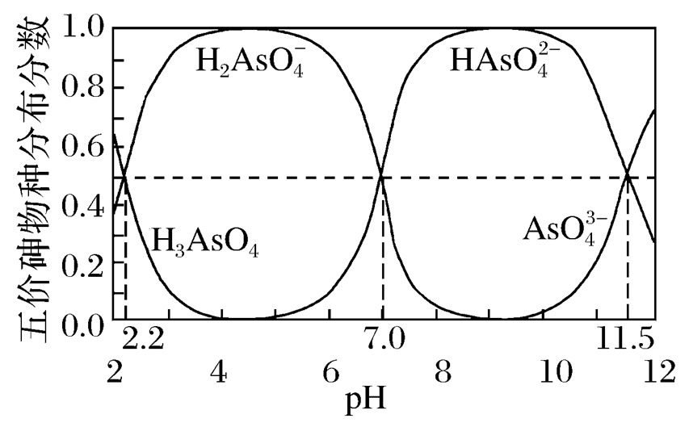
2.滴定曲线图像中“交叉点”的分析与应用
巧用交叉点计算K
H₃AsO₄水溶液中含砷的各物种的分布分数(平衡时某物种的浓度占各物种浓度之和的分数)与pH的关系如图所示。
则K_{a1}＝[H＋]＝10^{－2.2}，pK_{a1}＝2.2。

Slide 11







举一反三 应用模型
“一元强碱滴定二元弱酸”pH-体积图
【实战训练】已知：pKa=-lgKa，25℃时，H₂SO₃的pK_{a1}=1.85，pK_{a2}=7.19。
用0.1 mol·L⁻¹NaOH溶液滴定20mL 0.1mol·L⁻¹H₂SO₃溶液的滴定曲线如下图所示，
下列说法正确的是（ ）
A. a点所得溶液中：2c(H₂SO₃) +c(SO₃²⁻) =0.1 mol•L⁻¹
B. b点所得溶液中：c(H₂SO₃) + c(OH⁻) =c(SO₃²⁻) + c(H⁺)
C. c点所得溶液中：c(Na⁺) >3c(HSO₃⁻)
D. d点所得溶液中：c(Na⁺) >c(SO₃²⁻) > c(H⁺)> c(OH⁻)
C
解
题
思
路
a点：
c(HSO₃－) = c(H₂SO₃)
b 半点为 0.05mol·L⁻¹NaHSO₃溶液的质子守恒
c点：
c(SO₃^{2－}) = c(HSO₃－)
c(Na⁺) + c(H⁺) = c(HSO₃⁻) + 2c(SO₃²⁻) + c(OH⁻)
d恰好点：Na₂SO₃单一溶液离子浓度大小比较

Slide 12

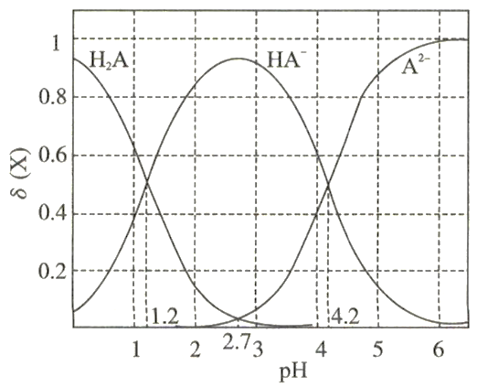

2.滴定曲线图像中“交叉点”的分析与应用
【典例2】(2017年课标II，12题)改变0.1mol·L⁻¹二元弱酸H₂A溶液的pH，溶液中H₂A、HA⁻、A²⁻ 的物质的量分数δ(X)随pH的变化如图所示 [已知δ(X)= ]。下列叙述错误的是 ( )
A.pH=1.2时，c(H₂A)=c(HA⁻)
B.lg[K₂(H₂A)]= - 4.2
C.pH=2.7时，c(HA⁻)>c(H₂A)=c(A²⁻)
D.pH=4.2时，c(HA⁻)=c(A²⁻)=c(H⁺)

Slide 13
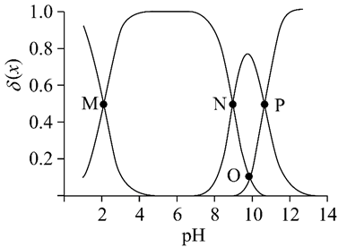
































Slide 14
















图像三“对数直线图”
对数直线图中关键点是哪个？
为什么？
c(NH₄⁺)
Kb
9.26
pH
c(NH₄⁺)
lg lg
lg lg +
=
=
Kb
pOH
c(NH₃ ·H₂O)
c( OH⁻)
c(NH₃ ·H₂O)
此点数值是多少？
NH₃·H₂O
微粒浓度
0
4.74
pOH
NH₄⁺
V(HCl)

Slide 15




“对数直线图”
c(NH₄⁺)
如果横坐标换成pH，图像该如何画？关键点数值是多少？
lg lg +
c(NH₄⁺)
=
Kb
pOH
lg lg +
c(NH₃ ·H₂O)
=
Kb
14-pH
c(NH₃ ·H₂O)
0
0
4.74
pOH
9.26
pH

Slide 16
“对数直线图”
9.26
pH
NH₃·H₂O
微粒浓度
“曲线” 变“直线”
“交点” 变“零点”
pOH
NH₄⁺
pH
V(HCl)
找交点
算K值
找0点
算K值

Slide 17
“对数直线图”
9.26
pH
NH₃·H₂O
微粒浓度
“曲线” 变“直线”
“交点” 变“零点”
4.74
pOH
NH₄⁺
9.26
pH
V(HCl)
找交点
算K值
找0点
算K值

Slide 18

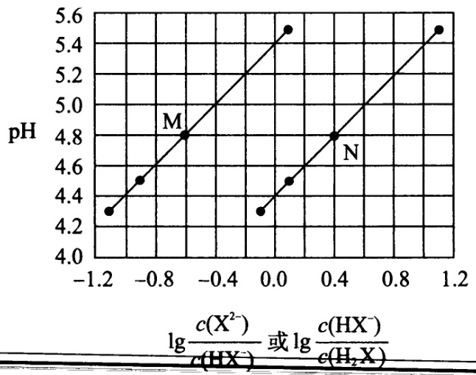









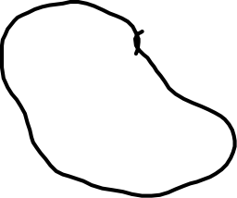

【实战训练】“一元强碱滴定二元弱酸”对数直线图
（2017年全国卷I.13）常温下将NaOH溶液添加到己二酸（H₂X）溶液中，
混合溶液的pH与离子浓度变化的关系如图所示。下列叙述错误的是（ ）
A．K₂（H₂X）的数量级为10⁻⁶
B．曲线N表示pH与 的变化关系
C．NaHX溶液中
D．当混合溶液呈中性时，
＞0
D
解题思路
或
Ka₁ =
1×10^{-4.4}
Ka₂ =
1×10^{-5.4}
C：知识模型“定量角度判断酸性盐的酸碱性”
比较HX⁻的K_{a2}与 K_{h1}= 的相对大小
K_{w}
K_{a1}
D读图、识图能力

Slide 19









“微粒分布曲线＋滴定曲线”
由滴定曲线形成的陌生多维滴定图像
用0.1mol·L⁻¹的盐酸滴定20.00mLNa₂A溶液，溶液中H₂A、HA⁻、A²⁻的分布分数及滴定曲线如图。下列说法正确的是（ ）
①
C
P
A．H₂A的K_{a1}为10^{-10.25}
B．c点：
C．第一次突变，可选酚酞作指示剂
D．
②
Q
③
解
题
思
路
抓点：b点第一个反应终点，溶质NaHA；e点 第二个反应终点，溶质H₂A
定曲线：① A²⁻ ② HA⁻ ③ H₂A
找交点，算K值：P点 c(A²⁻)=c(HA⁻ ) K_{a2} Q点 c(HA⁻ )=c(H₂A) K_{a1}

Slide 20













（2020全国卷Ⅰ， 13）以酚酞为指示剂，用0.1000 mol·L⁻¹的NaOH溶液滴定20.00 mL未知浓度的二元酸H₂A溶液。溶液中，pH、分布系数随滴加NaOH溶液体积的变化关系如下图所示。[比如A²⁻的分布系数： ]
下列叙述正确的是
A．曲线①代表 ，曲线②代表
B．H₂A溶液的浓度为0.2000 mol·L⁻¹
C．HA⁻的电离常数K_{a}=1.0×10⁻²
D．滴定终点时，溶液中c(Na⁺)＜2c(A²⁻)+c(HA⁻)
√

Slide 21
总结
解题思维模型建构：
1.牢记平衡原理和守恒思想
2.看清坐标含义
3.看清曲线起点和趋势
4.确定曲线中各特殊点对应溶液溶质的成份
5.利用起点、交叉点和0点，求K
6.巧妙运用等量代换判断新奇的浓度关系

Slide 22
万变不离其宗！题目千百遍，基础永不变！
掌握平衡思想和守恒规律，善于从各种平衡常数表达式
角度来分析、思考问题，就不会被图像的变化所迷惑！
相信自己！ YOU CAN !

Slide 23
解题思维模型建构：
守恒思想与平衡原理
题型特点：以平衡原理为背景，以图像形式考查离子浓度的大小关系；
溶液的酸碱性；水的电离程度； Ka Kh Ksp等平衡常数的计算；
平衡的移动等等。
知识要点：三守恒、三平衡、四常数
三守恒（物料守恒、电荷守恒、质子守恒）
三平衡（电离平衡、水解平衡、沉淀溶解平衡）
四常数（电离平衡常数、水的离子积常数、水解平衡常数、沉淀溶解平衡常数）

Slide 24
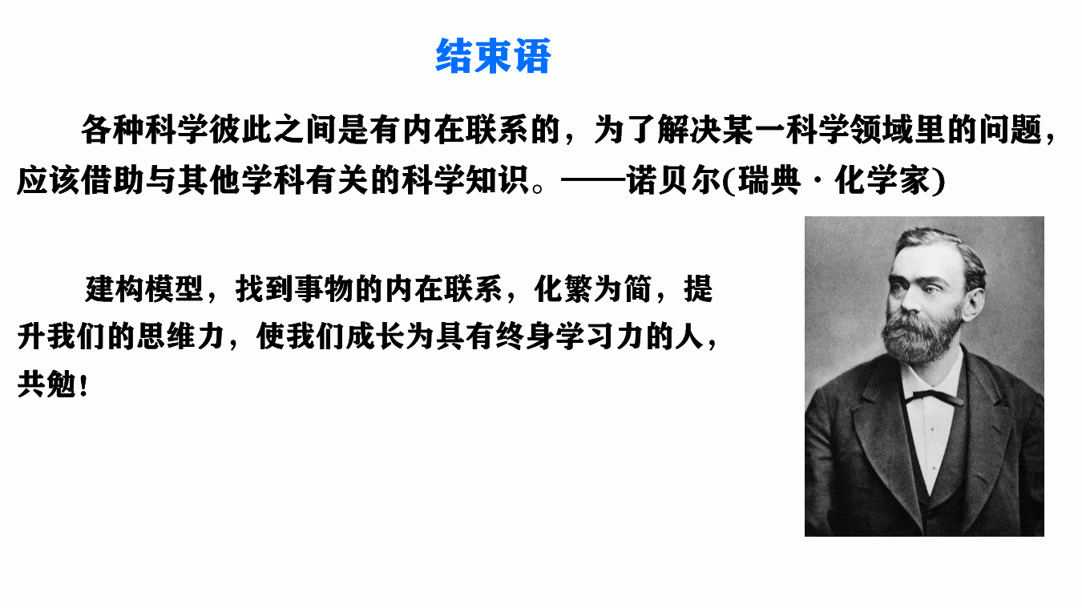
祝同学们学习愉快，高三加油！
爱生活，爱化学！

Slide 25
祝同学们学习愉快，高三加油！
爱生活，爱化学！

